Slide 1
Bætum kjör lífeyrisþega:
Staðan og nokkrar tillögur til úrbóta.
Erindi kjarahóps á málþingi
1. nóvember 2017

Slide 2
Lífeyrir almannatrygginga dugar ekki til framfærslu og hefur ekki gert til fjölda ára.
  Óskertur lífeyrir frá TR er 227.883 kr. á mánuði fyrir skatt. Eftir skatt er upphæðin 196.610 kr.
  En hver hefur þróunin verið síðustu ár?
  Frá árinu 2009 hefur óskertur lífeyrir hækkað um 58 þús. kr. á mánuði eftir skatt.

Slide 3
Óskertur lífeyrir mun lægri en lágmarkslaun
Lágmarkslaun eru 280 þús kr. á mánuði. Óskertur lífeyrir er 227.338 kr. (upphæðir fyrir skatt). Lífeyrinn er því töluvert undir lágmarkslaunum.
Kjaragliðnun síðustu ára hefur ekki verið bætt og bilið á milli tekna launafólks og tekna örorkulífeyrisþega hefur ennfremur aukist mikið síðustu ár, eins og sjá má á samanburði á krónutöluhækkunum og kaupmáttarþróun.
Notes:
Lífeyrir almannatrygginga er oft á tíðum borinn saman við lágmarkslaun. Við teljum þann samanburð ekki réttmætan, þar sem lágmarkslaun eiga einungis við mjög lítinn hóp fólks á vinnumarkaði. Þessi umræða er lítillækkandi fyrir öryrkja og til þess fallinn að gefa í skyn að þeir verðskuldi fátækt. Fólk með lágmarklaun er yfirleitt ómenntað launafólk, sem er nýkomið inn á vinnumarkað, en getur með auknum aldri, starfsmenntun og starfsreynslu hækkað laun sín. Örorkulífeyrisþegar eru með margskonar menntun og starfsreynslu að baki, en geta oft á tíðum ekki aukið tekjur sínar vegna óvinnufærni og mikilla tekjutenginga í almannatryggingakerfinu. Mikilvægt í þessu samhengi er að geta þess að lágmarkslaun á íslenskum vinnumarkaði eru allt of lág og duga engan veginn til framfærslu. Það sama á við um lífeyri almannatrygginga, enda er hann undir lágmarkslaunum.

Slide 5
Notes:
Sleppa þessari mynd?

Slide 6
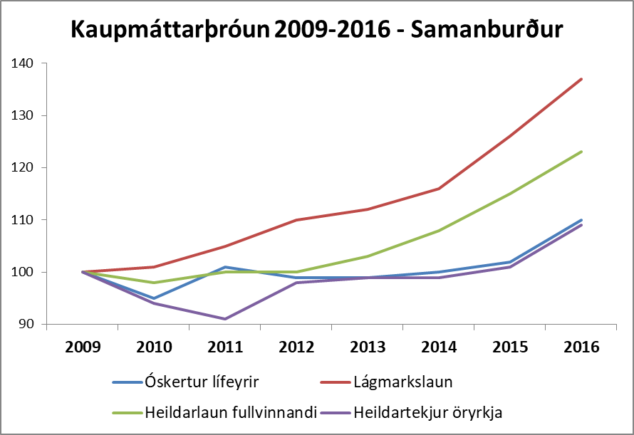
Notes:
Mikill munur á þróun kaupmáttar örorkulífeyris og launa á vinnumarkaði.

Slide 8
Tillögur að leiðum
Horfa þarf til krónutöluhækkanna á vinnumarkaði, en ekki til prósenta við ákvörðun á hækkun lífeyris. Á sama tíma og miðgildi heildartekna fullvinnandi hækkaði um 207 þús kr. á mánuði var hækkunin hjá örorkulífeyrisþegum 74 þús. Örorkulífeyrisþega eiga mikið inni.
Lagt er til að hækka óskertan lífeyrir úr 227.663 kr. í 390.050 kr. frá 1.1. 2018.
Notes:
Lágar prósentuhækkanir á lágar tekjur þýðar lágar hækkanir. Jafnvel 30% hækkun myndi litlu skila. Það framfleytir sér enginn á prósentum.

Slide 9
Miklar tekjuskerðingar einkenna íslenska almannatryggingakerfið.
Þær helstu eru þessar:
Fjöldi örorku- og endurhæfingarlífeyrisþega er í þeirri stöðu að tekjur annars staðar breyta engu vegna „krónu á móti krónu“ skerðingar við allar skattskyldar tekjur.
Hátt skerðingarhlutfall eða 38,35% af tekjum fyrir skatt.
Frítekjumörk hafa ekki hækkað síðan 2009.
Skerðingar vegna víxlverkunar á milli örorkulífeyris frá lífeyrissjóðum og TR.

Slide 10
Dæmi um krónu á móti krónu skerðingar
Jóna er 50 ára örorkulífeyrisþegi. Eftir að hún fékk greiðslur frá lífeyrissjóði sínum, 40.000 kr. á mánuði (fyrir skatt) lækkuðu greiðslur Tryggingastofnunar til hans um sömu upphæð. Samanlagðar tekjur hennar eru 196.610 kr. eftir skatt, með og án lífeyrissjóðstekna. Það bætir því ekki lífskjör hennar að hafa greitt í lífeyrissjóð og áunnið sér rétt þar. Myndir þú sætta þig við þetta? Skerðingar þessar bitna að mestu leyti á konum vegna lágra lífeyrissjóðsréttinda þeirra.
Sömu áhrif eru af öðrum skattskyldum tekjum, s.s. atvinnu og fjármagnstekjum, séreignasparnaði, mæðra-/feðralaunum og dánarbótum.

Slide 11
Hátt skerðingarhlutfall
Guðrún er menntaður sjúkraliði og er í hlutastarfi. Hún fær 128 þús kr. í atvinnutekjur (fyrir skatt) og 45 þús kr. frá lífeyrissjóði. Án atvinnutekna væri hún með tæpar 230 þús kr. á mánuði frá TR eftir skatt (með heimilisuppbót) og með atvinnutekjunum tæpar 267 þús kr.
Atvinnutekjur hennar lækka heildar húsnæðisstuðninginn um rúmar 38 þús kr.
Atvinnutekjurnar hennar bæta ráðstöfunartekjur hennar (með húsnæðisstuðningi) um 25 þús kr.
Fjárhagslegan hvata til atvinnuþátttöku vantar.
Notes:
Iðgjaldið er inn í þessu.
Samanlagður húsnæðisstuðningur er húsnæðisbætur og sérstakur húsnæðisstuðningur.

Slide 12
Skerðing vegna fjármagnstekna
Dæmi eru um að lífeyrisgreiðslur frá TR lækki mikið eða falli jafnvel niður vegna fjármagnstekna (söluhagnaður, leigutekjur, vextir og verðbætur, arðgreiðslur). Nokkur dæmi:
a) maki lífeyrisþega selur fyrirtæki eða sumarbústað (séreign), sem hann er einn skráður fyrir.
b) Lífeyrisþegi leigir út íbúð. Leigutekjur umfram frítekjumark (98.640 kr. á ári) á ári skerða.
c) Lífeyrisþegi á sparnað á bankareikningi, s.s. miskabætur eftir slys. Vextir og verðbætur skerða.

Slide 13
„Sérstaða lífeyrisþega“
Gæta þarf jafnræðis á milli lífeyrisþega og launþega.
Tekjur lífeyris lækki ekki við að:
Búa með öðrum eldri en 18 ára
Taka út séreignasparnað
Selja eign, s.s. sumarbústað
Fá fjármagnstekjur af sparnaði
Leigja út húsnæði
Fá styrk, sem er skattskyldur.
Þetta er nokkur dæmi um það hvernig þrengt er að lífeyrisþegum og þeim meinað að bæta stöðu sína. Það gerist hins vegar ekki með almenna launþegar, engar slíkar skerðingar eru þá til staðar.

Slide 14
Tillögur að úrbótum
Afnema “krónu á móti krónu” skerðingar með því að fella sérstöku framfærsluuppbótina inn í tekjutryggingu. Áskorun ÖBÍ til frambjóðenda.
Hækka frítekjumark vegna atvinnutekna í 200.000 kr. á mánuði, í samræmi við hækkun launavísitölu frá árinu 2009.
Setja lög til að koma í veg fyrir víxlverkun skerðinga á milli greiðslna úr lífeyrissjóðum og úr almannatryggingakerfinu.
Heimilisuppbótin verði greidd áfram þegar ungmenni 18 ára og eldra býr á heimilinu og er með tekjur undir ákveðnu tekjuviðmiði.

Slide 15
Tillögur til úrbóta - framhald
Fjármagnstekjur maka hafi engin áhrif við útreikning lífeyris frá TR.
Lífeyrisþegum verði gert kleift að leigja út eina íbúð án þess að leigutekjurnar skerði greiðslur frá TR.
Verðbætur teljist ekki til fjármagnstekna gagnvart almannatryggingum.
Frítekjumark vegna fjármagnstekna verði hækkað í samræmi við hækkun lífeyris frá janúar 2009, en þá væri frítekjumarkið 200.000 kr. í stað 98.640 kr.
Söluhagnaður hafi ekki áhrif við útreikning lífeyrisgreiðslna, ekki frekar en við útreikning launa.

Slide 16
Skattlagningar uppbóta og styrkja til að mæta kostnaði vegna sjúkdóma og/eða fötlunar og dánabóta.
Skattlagning uppbóta og styrkja, t.d. uppbót vegna lyfjakaup og reksturs bifreiða eru skattlagðar og því fær fólk aðeins hluta upphæðarinnar í vasann.
Þessi skattlagning hefur keðjuverkandi áhrif, þar sem þessar greiðslur koma inn sem tekjur og lækka þar með húsnæðisbætur, sérstakan húsnæðisstuðning, vaxta- og barnabætur til að nefna nokkur dæmi.

Slide 17
Dæmi um skerðingu vegna uppbótar
- Uppbótin vegna reksturs bifreiðar (15.839. kr. fyrir skatt) skerðir húsnæðisbætur og sérstakan húsnæðisstuðning sveitarfélaga.
Samtals skattur og skerðing = 13.397 kr.
Af 15.839 kr. heldur sá sem fær uppbótina eftir 2.442 kr.
Sama gildir um uppbætur á lífeyri, sem eru greiddar vegna lyfjakaupa, kaupa á heyrnartæki o.fl.

Slide 18
Skerðingar vegna skattskyldra styrkja
  Skattskyldir styrkir s.s. frá stéttarfélögum eða félagsþjónustunni skerða framfærsluuppbótina – (“krónu á móti krónu” skerðing) um sömu krónutölu. Þessir styrkir skerða einnig húsnæðisbætur og sérstakan húsnæðisstuðning o.fl.
Notes:
Hvenær er hægt að setja kostnað á móti?

Slide 19
Tillögur að lausnum
Hætta að skattleggja uppbætur sem eru greiddar til að mæta útgjöldum vegna sjúkdóma eða skerðinga s.s. hreyfihömlunar.
Hætta að skattleggja styrki sem eru greiddir vegna útlagðs kostnaðar, s.s. námsstyrkir, styrkir vegna tækjakaupa o.fl.
Hækka tekju- og eignamörk fyrir uppbætur á lífeyri, en þau hafa ekki hækkað frá árinu 2014.

Slide 20
Skattlagning lágra tekna
Mánaðatekjur umfram rúmar 142 þús kr. eru skattlagðar.
Af óskertum lífeyri (227.663 kr.) er tekið 31.273 kr. í staðgreiðslu (tekjuskatt/útsvar).
Persónuafslátturinn hefur engan veginn haldið verðgildi sínu. Hann hefur mest áhrif á þá tekjulægstu þar sem um fasta upphæð er að ræða. Því yrði veruleg hækkun hans mikil kjarabót fyrir lágtekjufólk.

Slide 21
Hækkun persónuafsláttar
Persónuafsláttur fyrir árið 2017 er 52.907 kr.
Ef persónuafsláttur hefði fylgt launavísitölu frá því að staðgreiðslukerfi var innleitt í byrjun árs 1989 væri hann 105.600 kr. árið 2017 og skattleysismörkin í byrjun þess árs kr. 286.032 á mánuði.
Lagt er til að tekjur undir 300 þús kr. verði ekki skattlagðar frá 1.1. 2018. Niðurstaða Gallup könnunar frá október 2017 styður þessa tillögu, en þar var spurt: Hversu sanngjarnt eða ósanngjarnt finnst þér að einstaklingar með minna en 300.000 krónur í tekjur á mánuði greiði tekjuskatt?
Notes:
Sýna niðurstöðu Gallup könnunar.

Slide 22
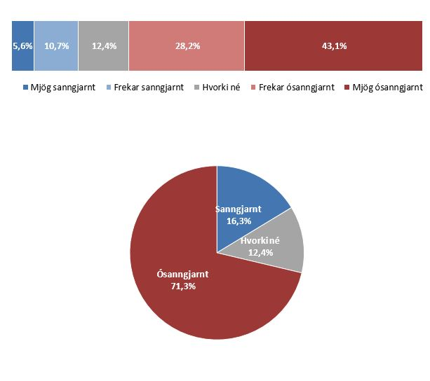
Nánar, sjá frétt á heimasíðu ÖBÍ, 24.10.2017.

Slide 23
Hækkun viðmiða og upphæða húsnæðisbóta
Í fjárlagafrumvarpi fyrir árið 2018 var ekki gert ráð fyrir hækkun viðmiða eða fjárhæða húsnæðisbóta, sem myndi þýða að almennar hækkanir launa- og lífeyrisgreiðslna myndu rýra húsnæðisbætur til leigjenda. Það sama á við um vaxtabætur.
Uppfæra þarf viðmiðin og upphæðir í samræmi við þróun launa- eða verðlagsvísitölu og taka þá vísitölu sem hækkar meira.

